Slide 1
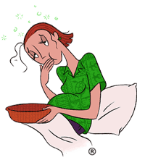
ASUHAN KEBIDANAN PADA HIPEREMESIS GRAVIDARUM

Slide 2
DEFINISI HIPEREMESIS GRAVIDARUM
Vomitus yang berlebihan atau tidak terkendali selama masa hamil yang menyebabkan dehidrasi, ketidakseimbangan elektrolit atau defisiensi nutrisi dan kehilanagan berat badan
Hiperemesis gravidarum adalah muntah yang terjadi sampai umur kehamilan 20 minggu, muntah begitu hebat dimana segala apa yang dimakan dan diminum dimuntahkan sehingga mempengaruhi keadaan umum dan pekerjaan sehari-hari, berat badan menurun, dehidrasi, dan terdapat aseton dalam urin bukan karena penyakit seperti appendisitis, pielititis, dan sebagainya.

Slide 3
FAKTOR PREDISPOSISI
Etiologi belum jelas
Level hormon ß-hCG yang tinggi
Peningkatan level estrogen
Primigravida, gemelli dan mola hidatidosa
Alergi
Faktor psikologik
Diet tinggi lemak.
Helicobacter pylori.
Usia kurang dari 20 tahun
Obesitas

Slide 4
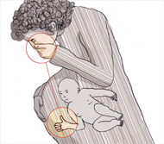
TINGKATAN HIPEREMESIS
Tingkat I
Muntah yang terus-menerus, timbul intoleransi terhadap makanan dan minuman,berat-badan menurun, nyeri epigastrium, muntah pertama keluar makanan,lendir dan sedikit empedu kemudian hanya lendir, cairan empedu dan terakhirkeluar darah. Nadi meningkat sampai 100 kali per menit dan tekanan darahsistole menurun. Mata cekung dan lidah kering, turgor kulit berkurang dan urinmasih normal.
Tingkat II
Gejala lebih berat, segala yang dimakan dan diminum dimuntahkan, haus hebat,subfebril, nadi cepat dan lebih 100-140 kali per menit, tekanan darah sistolekurang 80 mmHg, apatis, kulit pucat, lidah kotor, kadang ikterus ada, asetonada, bilirubin ada dan berat-badan cepat menurun.
Tingkat III
Gangguan kesadaran (delirium-koma), muntah berkurang atau berhenti, ikterus,sianosis, nistagmus, gangguan jantung, bilirubin ada, dan proteinuria.

Slide 5
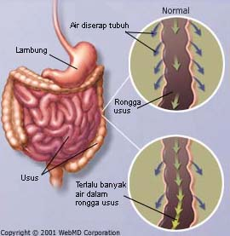
Patofisiologi
Akibat mual muntah → dehidrasi → elektrolit berkurang, hemokonsentrasi, aseton darah meningkat → kerusakan liver

Slide 6
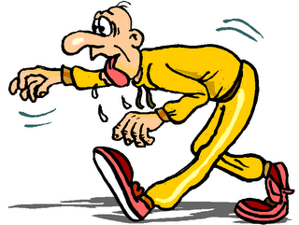
DIAGNOSIS
Amenore yang disertai muntah hebat (segala yang dimakan dan diminum akandimuntahkan), pekerjaan sehari-hari terganggu, dan haus hebat.
Fungsi vital : nadi meningkat 100 kali per menit, tekanan darah menurun pada keadaan berat, subfebril dan gangguan kesadaran (apatis-koma).
Fisis : dehidrasi, keadaan berat, kulit pucat, ikterus, sianosis, berat badan menurun, porsio lunak pada vaginal touche, uterus besar sesuai besarnya kehamilan.
Laboratorium : kenaikan relatif hemoglobin dan hematokrit, shift to the left,benda keton dan proteinuria.

Slide 7
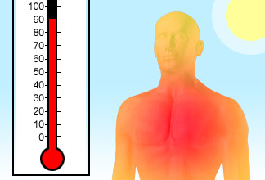
DIAGNOSIS
Konflik interpersonal keluarga, kesulitan ekonomi, perubahan persepsi tentang kondisinya, kehamilan tak direncanakan
Pcrubahan pada konsistensi; defekasi, peningkatan frekuensi berkemih Urinalisis : peningkatan konsentrasi urine
Mual dan muntah yang berlebihan (4 – 8 minggu) , nyeri epigastrium, pengurangan berat badan (5 – 10 Kg), membran mukosa mulut iritasi dan merah, Hb dan Ht rendah, nafas berbau aseton, turgor kulit berkurang, mata cekung dan lidah kering
Frekuensi pernapasan meningkat
Suhu kadang naik, badan lemah, icterus dan dapat jatuh dalam koma
Penghentian menstruasi, bila keadaan ibu membahayakan maka dilakukan abortus terapeutik.

Slide 8
DIAGNOSIS
Perubahan status kesehatan/stressor kehamilan, perubahan peran, respon anggota keluarga yang dapat bervariasi terhadap hospitalisasi dan sakit, sistem pendukung yang kurang.
Segala yang dimakan dan diminum dimuntahkan, apalagi apalahi kalau belangsung sudah lama
Berat badan turun lebih dari 1/10 dari berast badan normal
Turgor kulit, lidah kering
Adanya aseton dalam urine
USG (dengan menggunakan waktu yang tepat) : mengkaji usia gestasi janin dan adanya gestasi multipel, mendeteksi abnormalitas janin, melokalisasi plasenta.
Urinalisis : kultur, mendeteksi bakteri, BUN.
Pemeriksaan fungsi hepar: AST, ALT dan kadar LDH.

Slide 9
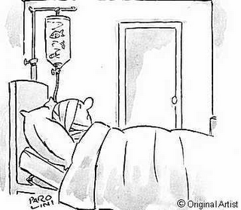
Penanganan
Edukasi tentang kehamilan
Makan porsi kecil tapi sering
Bangun pagi : makan ditempat tidur dengan roti atau biskuit dengan teh hangat.
Makanan berminyak dan berbau dihindari, diusahakan tinggi glukosa
Berikan sedativa seperti phenobarbital dan vitamin B complex
Terkadang diperlukan terapi psikologik
Jika dirawat di RS, berikan rehidrasi parenteral glukosa 5% dalam NaCl sebanyak 2-3 liter/24 jam
Antasida jika ada keluhan gastritis dan kontrol asam lambung
Jika kesadaran baik pasien tidak perlu dipuasakan

Slide 10
PERAWATAN
Batasi intake oral hingga muntah berhenti.
Berikan obat anti emetik yang diprogramkan dengan dosis rendah, misalnya Phenergan 10-20mg/i.v.
Pertahankan terapi cairan yang diprogramkan.
Catat intake dan output.
Anjurkan makan dalam porsi kecil tapi sering
Anjurkan untuk menghindari makanan yang berlemak
Anjurkan untuk makan makanan selingan seperti biskuit, roti dan teh (panas) hangat sebelum bagun tidur pada siang hari dan sebelum tidur.
Inspeksi adanya iritasi atau Iesi pada mulut.
Kaji kebersihan oral dan personal hygiene serta penggunaan cairan pembersih mulut sesering mungkin.

Slide 11
PENANGANAN
Pantau kadar Hemoglobin dan Hemotokrit
Test urine terhadap aseton, albumin dan glukosa.
Ukur pembesaran uterus.
Kaji TTV
Berikan support psikologis
Anjurkan ibu untuk bedrest
Anjurkan ibu untuk istirahat dan kurangi jam kunjung

Slide 12
PENATALAKSANAAN UTK DIET
Diet hiperemesis I diberikan pada hiperemesis tingkat III. Makanan hanya berupa roti kering dan buah-buahan. Cairan tidak diberikan bersama makanan tetapi 1-2 jam sesudahnya. Makanan ini kurang dalam zat-zat gizi kecuali vitamin C karena itu hanya diberikan selama beberapa hari.
Diet hiperemesis II diberikan bila rasa mual dan muntah berkurang. Secara berangsur mulai diberikan bahan makanan yang bernilai gizi tinggi. Minuman tidak diberikan bersama makanan. Makanan ini rendah dalam semua zat-zat gizi kecuali vitamin A dan D.

Slide 13
Diet hiperemesis III diberikan kepada penderita dg hiperemesis ringan. Menurut kesanggupan penderita minuman boleh diberikan bersama makanan.
Makanan ini cukup dalam semua zat gizi kecuali kalsium.

Slide 14
TERIMA KASIH

